Slide 1
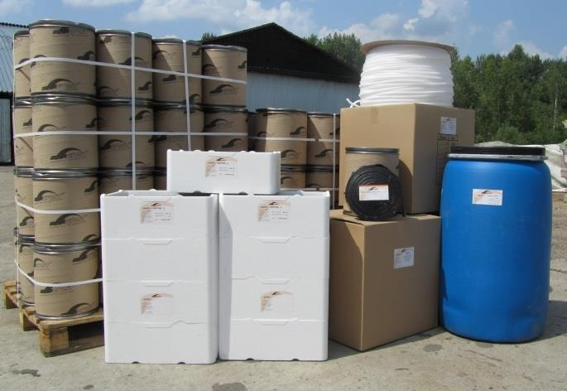
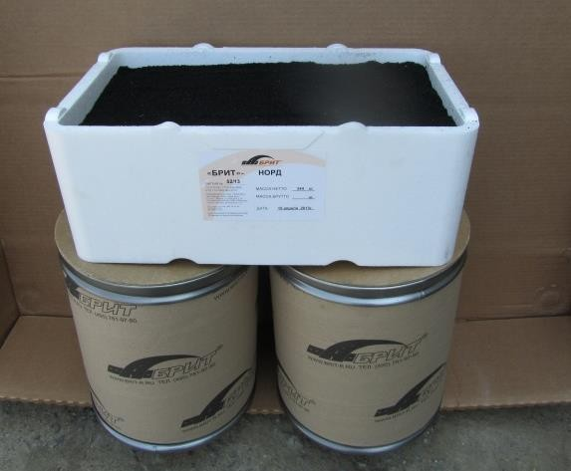
МАСТИКИ ГЕРМЕТИЗИРУЮЩИЕ «БРИТ - НОРД» и «БРИТ – Арктик 3»
Герметизирующие материалы нового поколения, предназначенных для герметизации деформационных швов и трещин в асфальтобетонных и цементобетонных покрытиях. Материалы «БРИТ-НОРД» и «БРИТ-Арктик 3» являются герметиками горячего применения с рабочей температурой (170-190)^{О}С.
Герметики «БРИТ-НОРД» и «БРИТ-Арктик 3» производятся из компонентов высшего качества и по комплексу эксплуатационных свойств не имеют аналогов, что
подтверждено аккредитованными испытательными центрами.
Технические характеристики и область применения представлены в таблице:
Наименование показателей | Норма для герметиков марок: |  |  | Методы испытаний
 | по ГОСТ 30740-2000 | «БРИТ» НОРД | «БРИТ» Арктик 3
Температура размягчения по КиШ, ⁰С, не ниже | не нормир. | +90 | +95 | ГОСТ 11506
Гибкость на стержне ∅ 10 мм, °С, не выше | минус 35 минус 50 | минус 55 | минус 45 | ГОСТ 30740
Относительное удлинение в момент разрыва, %, при t минус 20 °С, не менее | 75 | 350 | 160 | ГОСТ 30740
Температура липкости, °С, не ниже | +50 с присыпкой | +50 с присыкой | +70 с присыпкой | ГОСТ 30740
Выносливость, кол-во циклов, не менее | 30000 | более 30000 | 30000 | ГОСТ 30740
Водопоглощение, %, не более | 0,4 | 0,4 | 0,4 | ГОСТ 25945
Климатические условия эксплуатации, ДКЗ |  | I | II - III
Стоимость герметиков «БРИТ-НОРД» и «БРИТ-Арктик 3» на 30% меньше импортных, что, при наличии более высоких качественных показателей, предполагает использование данных марок в качестве импортозамещающих материалов.
Документация
СТО 77310225.003-2010
Решение УАД от 27.12.2016 № 04.01-998

